Slide 1
Внесок українців у світову культуру та науку
Виконали:
Ігнатьєва М.
Поляк В.

Slide 2
Україна – країна, багата на талановитих людей. На її території та поза її межами проживає значна кількість видатних українців, які збагатили світ своїми талантами.

Slide 3
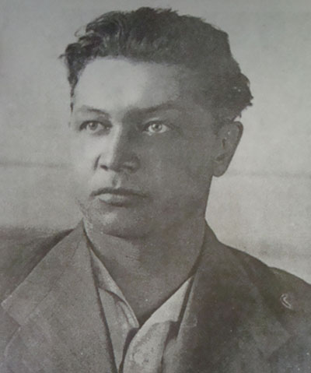
Родоначальник “Катюші” Мало хто знає, що предка міністра вуглепрому - Олександра Засядька - вважають родоначальником сучасної ракетної артилерії. Після служби в армії і виходу у відставку Олександр Дмитрович, продавши маєток батька, вирішив витратити всі гроші на створення ракетної зброї. Кілька років наполегливої праці принесли свої плоди - були створені ракети, які прицільно вражали ціль на відстані 6 кілометрів. Цей принцип взяли за основу при створенні знаменитих “катюш”, завдяки яким, як вважають деякі історики, вдалося змінити хід Другої світової війни.

Slide 4
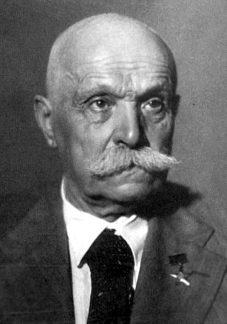
Знаменитий зварювальник Перелік видатних українських вчених був би неповним без Євгена Оскаровича Патона - видатного спеціаліста в галузі зварювання і мостобудування. Патон першим сформулював принципи розрахунку і побудови клепаних мостів. Але світову славу він здобув як розробник технології зварювання спеціальних сталей. В роки війни його розробки були впроваджені у оборонну промисловість. Саме завдяки Патону і його розрахункам вдалося у вісім (!) разів знизити затрати при виготовленні танка Т-34. Уже після війни вчений спрямував свою діяльність в мирне русло. Він - автор більше 100 зварних мостів. Один з найбільших його проектів - міст Патона в Києві.

Slide 5
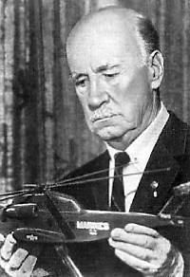
Вертоліт київського хлопчини Ще одним видатним українцем, ім’я якого змінило хід історії, є Ігор Іванович Сікорський. “Гранд”, “Руський витязь”, “Ілля Муромець” - ці багатодвигунні літаки були створені на Російсько-Балтійському заводі під керівництвом Сікорського. Всього за роки Першої світової війни було побудовано 75 чотиридвигунних бомбардувальників Сікорського. Створенням літаків Сікорський зайнявся і в США, куди емігрував після Жовтневої революції. Але своє захоплення вертольотами не забув, повернувшись до нього наприкінці 1930-х років. Цього разу спроба була успішною. Вертольоти Сікорського встановили кілька світових рекордів; їх закуповували різні цивільні державні агентства і авіакомпанії, а також армія. Найвідоміша розробка Сікорського - вертоліт S-51, котрий широко застосовувався у бойових операціях.

Slide 6
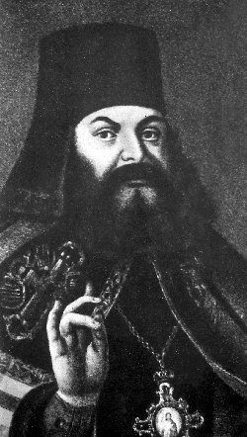
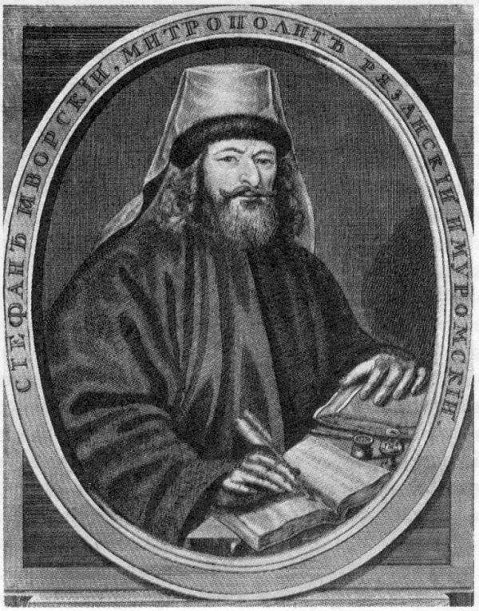
Україна виступала свого роду донором для російської культури. Відбувалась "українізація" російської культури. Протягом другої половини XVII ст. і в ХVIII ст. українських вчених, літераторів, педагогів переводили до Москви і Петербурга. Серед них були Феофан Прокопович, Стефан Яворський, Епіфаній Славинецький, Симеон Полоцький.

Slide 7
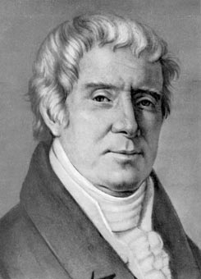
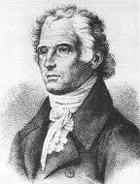
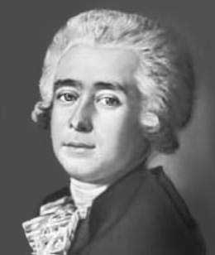
У XVIII ст. композитори з України: Дмитро Бортнянський, Максим Березовський, Артем Ведель заснували російський хоровий спів, російську хорову музику.

Slide 8
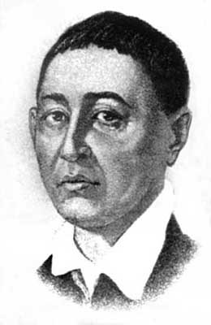
Одним з найвидатніших європейських філософів XVIII ст. був Г.С.Сковорода. Вплив його філософії ширився не тільки в Україні. Глибина його думок, аскетичне життя, прагнення свободи - викликали порівняння з Сократом.

Slide 9
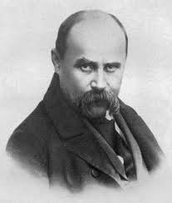
ХІХ ст. породило духовну основу нації - Т.Г. Шевченка. Творчість Шевченка вивела українську літературу на світову арену. І сьогодні поняття молодої Української держави асоціюється в багатьох жителів нашої планети з іменем Шевченка.

Slide 10
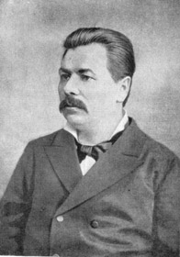
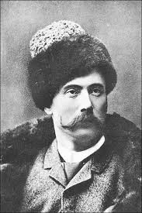
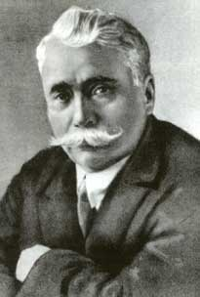
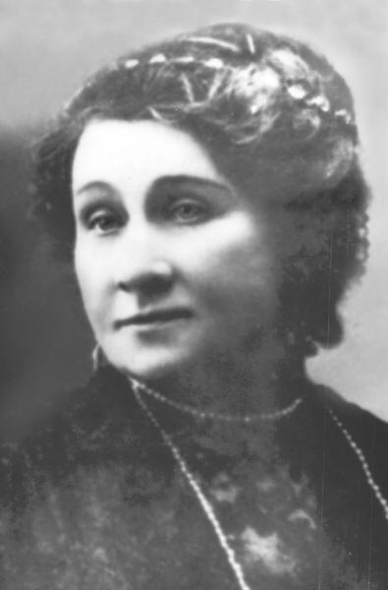
Маючи такі славні прізвища як Кропивницький, Карпенко-Карий, Садовський, Саксаганський, Заньковецька зайняв собі почесне місце серед театрів Європи український театр.

Slide 11
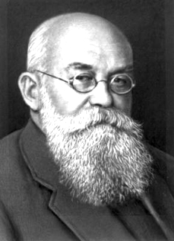
Сьогодні в Україну повернуто ім'я М.С. Грушевського, його величезну наукову спадщину. Світову славу вчений здобув завдяки фундаментальній дослідницькій праці "Історія України-Руси". Це найголовніше, що є в його друкованому доробку, в якому значиться близько двох тисяч назв. Взагалі мало в світі знайдеться вчених (в Україні нікого), хто б міг стати врівень з М.С. Грушевським за продуктивністю творчої роботи.

Slide 12
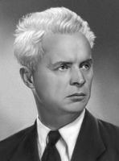
Світової слави заслужив кінорежисер Олександр Довженко. В 1958 р. на Всесвітній виставці в Брюселі його фільм "Земля" (1930) включено до почесного списку 12-ти кращих фільмів світу всіх часів і народів.

Slide 13
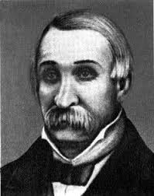
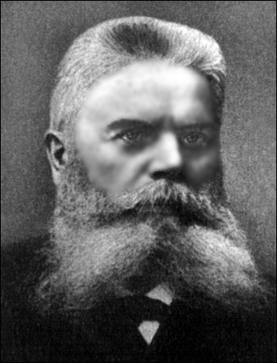
Весь світ користується винаходом українського пасічника Петра Прокоповича й уродженця Кіровоградщини Миколи Бенардоса, якому належить пріоритет у відкритті електрозварювання.

Slide 14
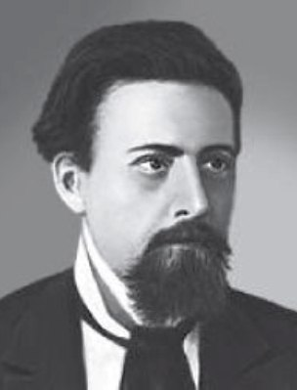
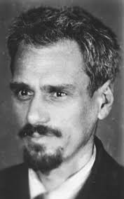
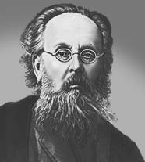
Ціла плеяда українців вивела людство в космос, відкрила таємниці сусідніх планет. Олександр Засядько, Микола Кибальчич, Юрій Кондратюк, Костянтин Ціолковський, Валентин Глушко.

Slide 15
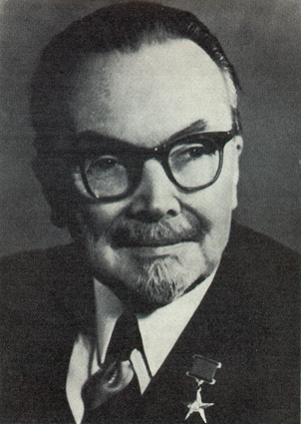
Олександр Володимирович Палладін, видатний біохімік. Досліджував біохімію вітамінів, обміну речовин, порівняльну біохімію нервової тканини і головного мозку при різних функціональних станах. Перший розпочав дослідження в галузі функціональної біохімії нервової системи, установив біохімічну топографію нервової тканини. Один із основоположників функціональної біохімії головного мозку. Синтезував водорозчинний аналог вітаміну К – вікасол.

Slide 16
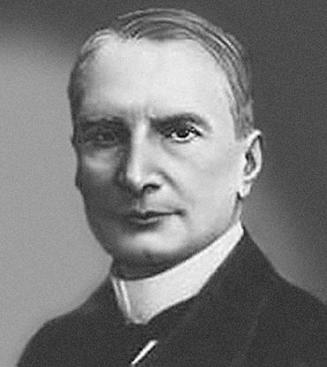
Володимир Ааронович Хавкін – відомий в Європі та Азії мікробіолог і епідеміолог. Створив і випробував на собі першу в світі убиту протихолерну вакцину (1892). За створення протихолерної вакцини та практичне її застосування його удостоєно премії Паризької академії. Створив і знову випробував на собі убиту протичумну вакцину (1896).

Slide 17
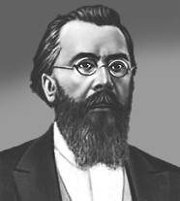
Олександр Михайлович Шумлянський - захистив дисертацію «Про будову нирок» (1782). У ній вперше у світі найдосконаліше дослідив та описав особливості мікроскопічної будови нирок: звивисті канальці, судинний клубочок і капсулу навколо нього, яку пізніше описав англієць В.Боумен (капсула Шумлянського-Боумена).

Slide 18
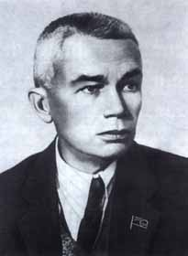
Олександр Олександрович Богомолець.Вивчав проблеми патологічної фізіології, ендокринології, реактивності організму. Розвинув вчення про сполучну тканину, її трофічну і захисну функції, яке пізніше лягло в основу уявлення про колагенози. Створив антиретикулярну цитотоксичну сироватку (АЦС) яка стимулювала функції ретикулоендотеліальної системи та посилювала захисні властивості організму. Висунув концепцію старіння як зміну фізико-хімічних властивостей тканин та міжклітинної речовини, ослаблення трофічної функції сполучної тканини.

Slide 19
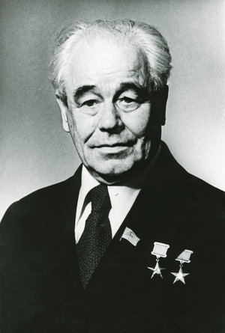
Ще одним внеском України в цивілізаційний розвиток світу є хліборобський. Саме завдяки своїй трудолюбивості український селекціонер В.М.Ремесло вивів нові сорти пшениці.

Slide 20
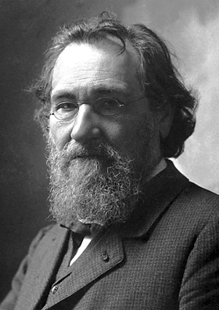
Українські лауреати Нобелівської премії
1908 рік - Ілля Мечніков, знаменитий бактеріолог і імунолог. Народився в селі Іванівка Куп’янського уїзду на Харківщині. Вчений був удостоєний Нобелівської премії в галузі фізіології і медицини разом з Паулем Ерліхом за дослідження по імунології.

Slide 21
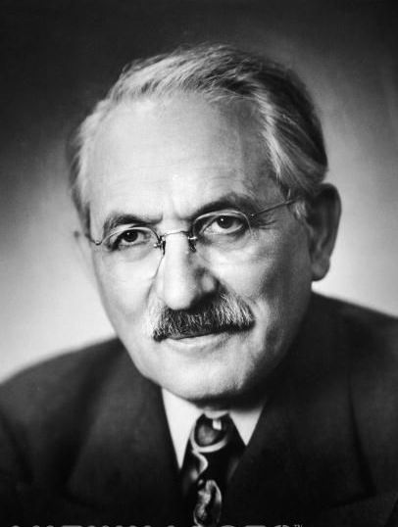
1952 рік - Зельман Ваксман, уродженець міста Прилуки на Черкащині. Нобелівську премію як вчений США він отримав в галузі медицини “за відкриття стрептоміцину - першого антибіотика, ефективного при лікуванні туберкульозу”.

Slide 22
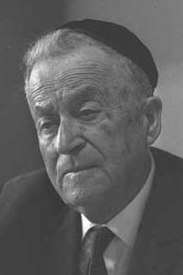
1966 рік - Шмуель Агнон, народився в місті Бучач Тернопільської області. Премія в галузі літератури була присуджена йому за “глибоко оригінальне мистецтво розповіді, навіяне єврейськими народними мотивами”.

Slide 23
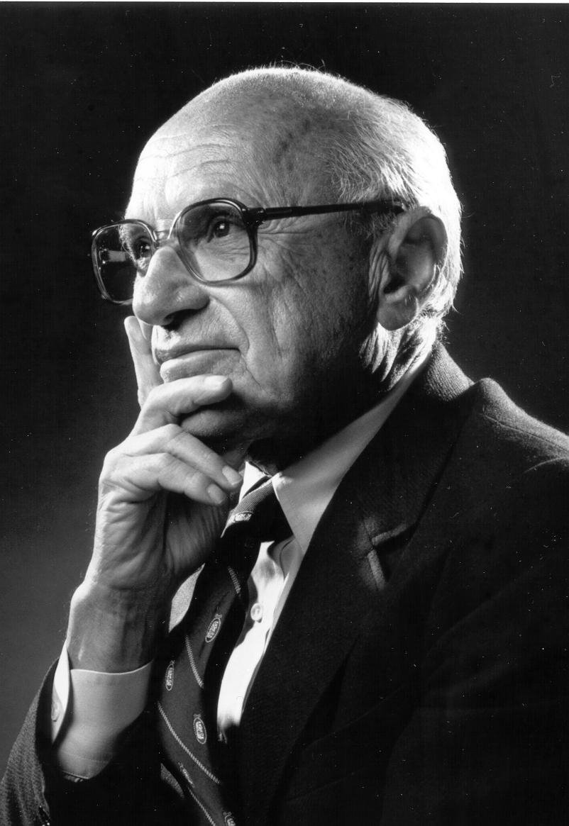
1971 рік - Саймон Кузнець, уродженець Харкова. Удостоєний премії як американський вчений в галузі економіки “за емпірично обгрунтоване поясненні економічного росту, яке призвело до нового, більш глибокого розуміння як економічної і соціальної структур, так і процесу розвитку”.

Slide 24
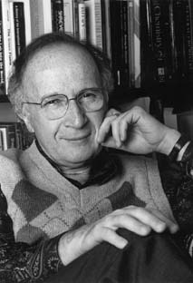
1981 рік - Роальф Гофман, уродженець Золочева на Львівщині. Вчений вважається великим американським спеціалістом в галузі органічної і квантової хімії. Нобелівську премію отримав спільно з Кенеті Фукуї “за розробку теорії протікання хімічної реакції, створеної ними незалежно один від одного”.

Slide 25
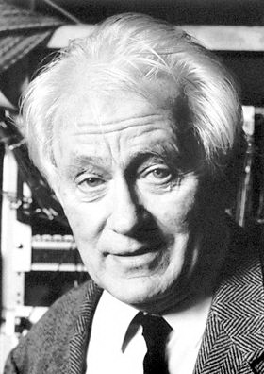
1992 рік - Георгій Шарпак, народився на Рівненщині. У восьмирічному віці разом з сім’єю емігрував до Франції. Нобелівську премію він отримав за розробку детектора елементарних часток.

